Slide 1
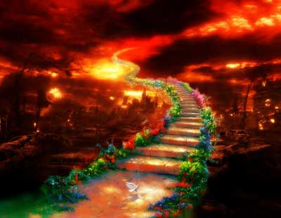
به نام خالق هستی
ضرورت معاد و اعتقاد به آن و براهین اثبات
مقدمه:معنای معاد و اعتقاد به آن در شرایع الهی
دلیل اول:اقتضای حکمت الهی
دلیل دوم:اقتضای عدل الهی
دلیل سوم:اقتضای تحقق مواعید الهی
کلام اسلامی2
دکتر ابراهیم نخعی
دانشگاه فرهنگیان شهید مطهری خوی

Slide 2
چکیده
مطالب
1-حکمت الهی
2-عدل الهی
3- مواعید الهی
از نظر لغوی حکمت به معنای منع و بازداشتن برای اصلاح است. به همین جهت افسار اسب را «حکمه» می‌گویند زیرا اسب را از سرکشی و تمرد باز می‌دارد و او را مطیع و رام می‌سازد. همچنین فرمان‌های مولوی را از آن جهت «حکم» می‌گویند که مکلف را از انجام کارهای دلخواه خود باز می‌دارد و قاضی را «حاکم» نامیده‌اند زیرا حکم او مانع ضایع شدن حق و تعدی به دیگری می‌شود و نیز تزلزل در نزاع را برطرف می‌کند. تصدیق علمی را نیز به اعتبار اینکه از عارض شدن شک و تردید بر ذهن مانع می‌شود «حکم» می‌نامند.
عدل الهی از نظر حکیمان مسلمان آن است که خداوند در افاضه وجود و کمال به موجودات، قابلیّت و لیاقت آنها را نادیده نیانگاشته است. تناسب و موزونیّت از ویژگی‌های نظام آفرینش است. در این نظام، توازن و تناسب پدیده‌ها در نظر آمده است. عدل به معنای برابری نیست. میان پدیده‌های جهان بر اساس حکمت الهی تفاوت‌هایی وجود دارد که از برابری حکایت نمی‌کنند؛ امّا عادلانه‌اند.
وعد در اصطلاح به معنی متعهّد شدن بر انجام کاری اعم از خیر و شر می‌باشد و وعده‌های خداوند حق است و حتماً واقع خواهد شد چرا که او یگانه مالک هستی است.

Slide 3
مقدمه
معنای معاد و اعتقاد به آن در شرایع اسلامی
انسان پس از آنکه خدا را شناخت و به صدق گفتار پیامبران ایمان آورد، به روز قیامت و حیات جاوید اخروی، که همه پیامبران، ایمان به آن را در سرلوحه تبلیغ و دعوت خود قرار داده‌اند، ایمان پیدا می‌کند. این، خود نوعی برهان عقلی بر معاد است، ولی از آن جا که معرفت تفصیلی، در تقویت و تحکیم ایمان مؤثر است. نیز از سوی دیگر، قرآن کریم نیز با دلایل روشن عقلی، قطعی بودن جهان پس از مرگ و برانگیخته شدن انسان‌ها را در قیامت اثبات نموده است.
جهان، آفریده و فعل خداوند حکیم است، و فعل فاعل حکیم، بدون غایت نخواهد بود. بنابراین، جهان دارای غایت است. و غایت (فلاسفه حرکت را کمال اول، و غایت را کمال ثانی می‌نامند، چنانکه علامه طباطبایی (رحمة‌الله‌علیه) در این‌باره فرموده است: «ان الحرکة کمال اول لما بالقوة من حیث انه بالقوة، فهناک کمال ثان یتوجه الیه المتحرک و هو المطلوب لنفسه، و الحرکة مطلوبة لاجله... و هذا الکمال الثانی هو المسمی غایة الحرکة یستکمل بها التحرک نسبتها الی الحرکة نسبة التام الی النقص...) ^{[۱]}
عبارت است از فعلیت و کمالی که متحرک به واسطه حرکت به آن نایل می‌گردد، و با وصول به آن از حرکت باز می‌ایستد. مانند دانه و هسته گیاه که پس از رسیدن به آخرین مرحله فعلیت و کمال ممکن برای آن گیاه، غایت خود را بازیافته و حرکت آن پایان می‌پذیرد. از سوی دیگر، وقتی به جهان طبیعت می‌نگریم، آن‌را نمایشگاه بزرگی از پدید آمدن‌ها و فانی شدن‌ها، و زندگی‌ها و مرگ‌ها می‌بینیم، یعنی هیچ چیز حالت ثبات و قرار ندارد، بلکه یک‌پارچه به حرکت و تغیر است، و ثبات و قرارهای آن موقت و مقطعی است، نه دایمی و نهایی. بسان ایستگاه‌های میان راه که مقصد نهایی حرکت نمی‌باشند. بنابراین، اگر در ورای حیات این جهان که بی‌ثباتی و بی‌قراری بر آن حاکم است، حیاتی ثابت، پایدار و لایتغیر وجود نداشته باشد، هیچگاه به غایت نهایی نخواهد رسید، و در نتیجه آفرینش این جهان بدون غایت و بیهوده خواهد بود؛ لیکن چون آفریدگار جهان، حکیم است و فعل او بدون غایت نمی‌باشد، بنابراین حیات دنیوی غایتی دارد که همان حیات اخروی است. (قرآن کریم، عالم آخرت را سرای ثبات و قرار توصیف نموده و می‌فرماید: «و ان الآخرة هی دار القرار»)

Slide 4
معنای لغوی حکمت
معنای لغوی حکمت
از نظر لغوی حکمت به معنای منع و بازداشتن برای اصلاح است. به همین جهت افسار اسب را «حکمه» می‌گویند زیرا اسب را از سرکشی و تمرد باز می‌دارد و او را مطیع و رام می‌سازد. همچنین فرمان‌های مولوی را از آن جهت «حکم» می‌گویند که مکلف را از انجام کارهای دلخواه خود باز می‌دارد و قاضی را «حاکم» نامیده‌اند زیرا حکم او مانع ضایع شدن حق و تعدی به دیگری می‌شود و نیز تزلزل در نزاع را برطرف می‌کند. تصدیق علمی را نیز به اعتبار اینکه از عارض شدن شک و تردید بر ذهن مانع می‌شود «حکم» می‌نامند. شایان ذکر است که لازمه مصونیت مورد حکم از هرگونه امر منافی، استواری و استحکام آن است بنابراین کلمه «حکمت» ملازم با خلل‌ناپذیری، استواری و استحکام است خواه مربوط به علم باشد و خواه مربوط به عمل.

Slide 5
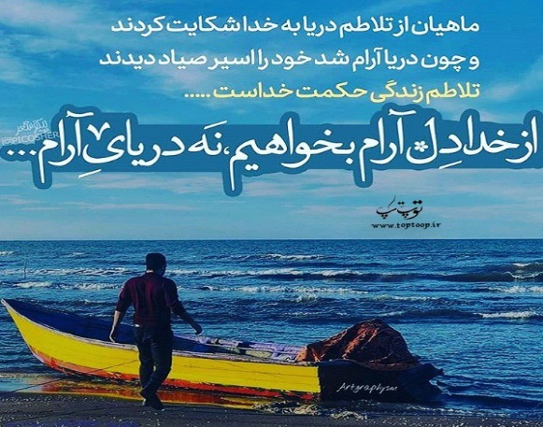
معنای حکیم:
حکیم به معنای متقن کار، و کسی است که هیچ عملی از وی از جهل و گزاف ناشی نمی‌شود، هر چه می‌کند با علم می‌کند، و مصالحی را در نظر می‌گیرد. حکیم کسی است که کار را جز به جهت مصلحت انجام نمی‌دهد، بلکه هر کاری صورت می‌دهد به خاطر این است که دارای مصلحتی است که انجام دادنش را بر ندادنش ترجیح می‌دهد.
حکمت در اصطلاح متکلمان در دو معنا به کار رفته است:
۱. حکمت بالمعنی الاعم
۲. حکمت بالمعنی الاخص
اقسام حکمت بالمعنی الاعم:
← حکمت علمی : بهترین علم به بهترین معلوم که مصداق آن، علم خداوند به ذات و افعال خویش است
← اولین معنای حکمت عملی
به معنای اِحکام و اتقان آفرینش و تدبیر موجودات است . بنابراین خداوند به این معنا حکیم است.
← دلائل اولین معنا
بر استحکام و اتقان افعال الهی می‌توان سه دلیل ارائه نمود:
1.مطالعه نظم و اسرار خلقت
2. تناسب اثر با موثر:
۳. نبودن علتی بر نااستواری

Slide 6
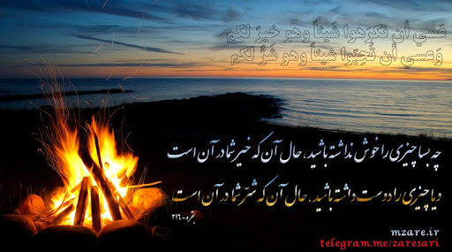
← دومین معنای حکمت عملی دومین معنای حکمت عملی عبارت از تنزه و پیراستگی فاعل از اعمال قبیح و نارواست. «أَفَحَسِبْتُمْ أَنَّما خَلَقْناکُمْ عَبَثاً وَ أَنَّکُمْ إِلَیْنا لا تُرْجَعُون‌» «آیا گمان کردید شما را بیهوده آفریده‌ایم، و بسوی ما باز نمی‌گردید؟» و نیز: «وَ ما خَلَقْنَا السَّماءَ وَ الْأَرْضَ وَ ما بَیْنَهُما باطِلا» «ما آسمان و زمین و آنچه را میان آنهاست بیهوده نیافریدیم.» ←← دلیل عقلی دومین معنا ایجاد افعال قبیح، لغو و بیهوده ناشی از جهل یا ناتوانی فاعل و یا نیازمندی اوست و چون خداوند کمال مطلق بوده و از همه این نقص‌ها پیراسته است هیچ‌گاه عمل زشت و بیهوده انجام نمی‌دهد. در نتیجه افعال او حکیمانه است.

Slide 7
حکمت بالمعنی الاخص
به معنای غایی بودن افعال الهی و معلل بودن آنها به اغراض است. یعنی تنزه خداوند از فعل نارواست .
حکمت و غایتمندی افعال الهی
یکی از مسائل مهم کلامی و فلسفی در خصوص افعال الهی این است که آیا برای کارهای خداوند سبحان، غایت و هدفی قابل تصور است یا خیر؟
در این زمینه دو دیدگاه قابل طرح است:
← منکران غایتمندی افعال الهی
اشاعره معتقدند : افعال الهی هیچ گونه حکمت و قصد و غرضی قابل تصور نیست و می‌گویند:«خدا هیچ کاری را برای غرضی نمی‌کند و اگر چنین کند محتاج و ناقص است و با آن غرض، خود را تکمیل می‌کند و این امر بر خدای تعالی محال است.»
نقد: اگر نتیجه و نفع فعل متوجه فاعل شود، دلالت بر نقص او دارد. اما اگر نتیجه و نفع فعل عاید دیگران شود، سخن از نقص و کاستی صحیح نیست. خداوند متعال نیز جهان را برای بهره‌مندی مخلوقات آفریده است. بنابراین درست نیست گفته شود که فاعل بالغرض به ناقص بالذات تعلق دارد که با تحصیل آن غرض، نقص خود را کامل می‌کند.به تعبیر دیگر، فاعل بالغرض بودن با غنی بالذات بودن هیچ تعارضی ندارد. بر این اساس فاعل بالغرض دو گونه است:۱- ناقص بالذات ۲- غنی بالذات.اگر غرض فاعل از صدور فعل، رفع نقصان و تحصیل نفع و فایده برای خود باشد، آن را«ناقص بالذات»خوانند اما اگر غرض فاعل از صدور فعل، تحصیل سود و فایده برای خود نباشد، بلکه نتیجه و نفع آن متوجه دیگران باشد، آن را«غنی بالذات»نامند. از دیدگاه متکلمان، هدف و غرض از نوع اول در مورد خداوند متعال صادق نیست.چون او بی‌نیاز مطلق و کمال محض است و هیچ کمبودی در ذات او راه ندارد. هر نقص و نیازی متوجه مخلوقات خداست.قرآن مجید می‌فرماید:
«یا ایها الناس انتم الفقراء الی الله و الله هو الغنی الحمید» «ای مردم شما (همگی) نیازمند به خدائید تنها خداوند است که بی‌نیاز و شایسته هر گونه حمد و ستایش است!»

Slide 8
← موافقان غایتمندی افعال الهی
این دیدگاه متکلمین معتزلی و شیعی و همچنین حکمای اسلامی است. آنان ضمن نفی نظریه اشاعره و قایل شدن به اغراض در افعال الهی، معتقدند که میان غرض فعل و غرض فاعل، فرق است. آنچه محال است این است که خداوند در افعال خود هدفی برای خود داشته باشد، هدف و غرضی که عاید مخلوق گردد به هیچ وجه با کمال و علو ذات و استغنای ذاتی خداوند منافی نیست.چنانکه محقق طوسی می‌نویسد:« نفی غرض از افعال خداوند مستلزم عبث می‌باشد و بازگشت آن به خداوند لازم نیست.»
بر این مدعا ادله عقلی و نقلی مختلفی ارائه شده است:
←← دلیل عقلی
علامه طباطبایی می‌نویسد:« آفرینش انسان و جهان کار خداست و خدا منزه است از این که کار بیهوده و بی‌هدف انجام دهد و دائما بیافریند و روزی دهد و بمیراند و باز بیافریند و روزی دهد و بمیراند و همچنین درست کند و به هم زند بدون این که در این آفرینش، غایت ثابتی را بخواهد و غرض پابرجایی را تعقیب کند. پس ناچار برای آفرینش جهان و انسان هدف و غرض ثابت در کار است و البته سود و فایده آن به خدای بی‌نیاز نخواهند برگشت و هر چه باشد به سوی آفریده‌ها عاید خواهد شد.پس باید گفت که جهان و انسان به سوی یک آفرینش ثابت و وجود کامل‌تری متوجهند که فنا و زوال نپذیرد.»

Slide 9
← دلیل نقلی
دلایلی که از سوی متکلمان در این مقوله ارائه شده، با تکیه بر آیاتی است که عبث و بطلان را از صحنه آفرینش منتفی دانسته و بر خلقت«به حق» آسمان‌ها و زمین و هر آنچه در میان آنهاست، تصریح کرده است.در برخی موارد نیز به صراحت از رجعت مخلوقات به سوی خدا سخن گفته و در بعضی آیات دیگر نیز غرض مشخصی را برای آفرینش آسمانها و زمین و همچنین انس و جن بیان داشته است. نمونه‌ای از آیات:
« وَ یَتَفَکَّرُونَ فی‌ خَلْقِ السَّماواتِ وَ الْأَرْضِ رَبَّنا ما خَلَقْتَ هذا باطِلاً سُبْحانَک‌» « و در اسرار آفرینش آسمانها و زمین می‌اندیشند (و می‌گویند:) بار الها! اینها را بیهوده نیافریده‌ای! منزهی تو!»
« ما خَلَقْنَا السَّماواتِ وَ الْأَرْضَ وَ ما بَیْنَهُما إِلاَّ بِالْحَق‌.» « ما آسمانها و زمین و آنچه را در میان این دو است جز بحق‌ نیافریدیم.»
« وَ هُوَ الَّذی خَلَقَ السَّماواتِ وَ الْأَرْضَ فی‌ سِتَّةِ أَیَّامٍ وَ کانَ عَرْشُهُ عَلَی الْماءِ لِیَبْلُوَکُمْ أَیُّکُمْ أَحْسَنُ عَمَلا» « او کسی است که آسمانها و زمین را در شش روز (شش دوران‌) آفرید و عرش (حکومت) او، بر آب قرار داشت (بخاطر این آفرید) تا شما را بیازماید که کدامیک عملتان بهتر است!»
« وَ ما خَلَقْتُ الْجِنَّ وَ الْإِنْسَ إِلاَّ لِیَعْبُدُونِ » « من جنّ و انس را نیافریدم جز برای اینکه عبادتم کنند.»

Slide 10
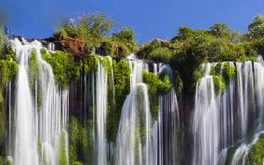
نتایج
حکمت الهی
← رابطه حکمت خداوند با عدل
از تامل در معنای حکمت عملی به این عبارت که چون خداوند سبحان حکیم است، هیچ کار زشتی انجام نمی‌دهد و از آنجا که ظلم یکی از نمونه‌های عمل زشت و قبیح است در نتیجه خداوند هیچ ظلمی انجام نمی‌دهد و همه کارهای خداوند عادلانه است میرسیم.
← امتناع تکلیف بما لا یطاق
متکلمان عدلیه ( شیعه و معتزله ) معتقدند تکلیف بما لا یطاق ( یعنی مکلف نمودن فرد به آنچه که توانایی انجام آن را ندارد) از نظر عقل امری زشت و نارواست و از آنجا که خداوند حکیم بوده و صدور فعل ناروا از او محال است هرگز کسی را تکلیف بمالایطاق نمی‌کند چنان‌که علامه حلی می‌گوید:« بر پایه اصل حکمت محال است خداوند فردی را که توانایی انجام کاری را ندارد بر انجام آن تکلیف نماید. »
← وجوب لطف بر خداوند
لطف در اصطلاح متکلمان عبارت از فعلی است که انجام آن از طرف خداوند مکلف را به انجام طاعت و ترک معصیت برمی‌انگیزد. مهم‌ترین برهان وجوب لطف، اصل حکمت الهی است. خواجه نصیرالدین طوسی در این باره می‌نویسد:« دلیل بر وجوب لطف این است که تحقق غرض (خداوند) متوقف بر آن است. »
توضیح اینکه بر اساس پذیرش اصل حکمت خداوند، موجودات برای هدفی خلق شده‌اند چنانکه در قرآن فرمود:« وَ ما خَلَقْتُ الْجِنَّ وَ الْإِنْسَ إِلاَّ لِیَعْبُدُونِ».بنابراین از آنجا که خداوند سبحان کار عبث و بیهوده انجام نمی‌دهد و همه افعال او غایتمند است، لازم است برای نیل انسانها به غایت و هدف مطلوب خود، همه لوازم و زمینه‌های مناسب را مهیا فرماید و این چیزی جز قاعده لطف نیست.
← مختار بودن انسان
از دیگر نتایج پذیرش اصل حکمت الهی مختار بودن انسان در افعال خویش است. زیرا تکلیف نمودن انسان مجبور و ستایش یا نکوهش ( پاداش و عذاب ) او بر کاری که بر انجام آن مجبور بوده است از نظر عقل و عقلا امری قبیح و نارواست. در حالی‌که بر اساس اصل حکمت، خداوند فعل قبیح و ناروا انجام نمی‌دهد بنابراین انسان در انجام افعال خویش مختار است و نه مجبور.

Slide 11

اقتضای عدل الهی
در آیات قرآن کریم، عادل بودن و قیام به عدل به عنوان یک صفت مثبت برای خداوند ذکر شده است یعنی در قرآن تنها به تنزیه خداوند از ظلم و ستم قناعت نشده، بلکه به طور مستقیم نیز صفت عدالت برای خداوند اثبات شده است چنانکه می فرماید: «شهدالله انه لا اله الا هو والملائکة و اولوا العلم قائما بالقسط؛ خدا و فرشتگان و دارندگان دانش گواهی می دهند که معبودی جز خدای یکتای بپادارنده قسط و عدل، نیست».(سوره آل عمران،۱۸) بنابراین از نظر اسلام، عدل الهی حقیقی است و عدالت از صفاتی است که قطعا باید خداوند را به آن موصوف نمود.
عدل» در لغت به معنی مساوات و برابری است.^{[۱]} و در اصطلاح به چند معنی آمده است از جمله:
الف) رعایت تساوی میان دیگران و اجتناب از تبعیض در صورتی که هیچگونه تفاوتی در شایستگی‌ها و استحقاق‌ها وجود نداشته باشد.^{[۲]}
ب) رعایت و توجه کردن به حقوق هر ذی‌ حقی، بنابراین باید نخست موجودی را در نظر گرفت که دارای حقی باشد تا «رعایت» آن «عدل»، و تجاوز به آن «ظلم» نامیده شود.^{[۳]}
ج) «هر چیزی را به جای خود نهادن یا هر کاری را به وجه شایسته انجام دادن»، طبق این تعریف عدل مرادف با حکمت و کار عادلانه مساوی با کار حکیمانه است.^{[۴]} در جهان تکوین و تشریع، هر چیزی موقعیت و جایگاه مناسب و درخور خود را دارد و عدل آن است که این تناسب رعایت گردد و هر چیزی در جای مناسب خود قرار گیرد.
با توجه به معانی ذکر شده معنای اجمالی «عدل الهی» آن است که خداوند با هر موجودی، آنچنان که شایسته آن است، رفتار کند و او را در جایگاهی که در خور آن است، بنشاند و چیزی را که مستحق آن است به او عطا کند.^{[۵]}

Slide 12
دلایل عدل الهی
متکلمین برای اثبات عدل الهی به دلایلی استناد کرده‌اند از جمله:
۱- در نظر عقل، عدل کاری شایسته و ظلم عملی ناشایست است و خداوند حکیم از انجام کارهایی که عقل ناشایست می‌شمارد، منزه است. پس خداوند هیچگاه مرتکب ظلم و ستم نمی‌شود و تمام کارهای او عادلانه است.^{[۶]}
۲- اگر فرض کنیم خداوند سبحان مرتکب ظلم می‌گردد، با سه احتمال روبرو خواهیم بود:
الف: یا این عمل ناشی از جهل است که این با علم مطلق الهی ناسازگار است.
ب: یا این عمل از نیاز و فقر سرچشمه می‌گیرد و در بحث غنی بودن خداوند ثابت شده که خداوند غنی مطلق است.
ج: یا ظلم، مقتضای ظلم است. با این که در بحث حسن و قبح عقلی ثابت شده که خداوند فعل زشت و قبیح انجام نمی‌دهد و تمام افعال خداوند عادلانه است.^{[۷]}
۳- برخی از اندیشمندان معتقدند که عدالت را در چند مقام و جایگاه باید در نظر گرفت و هر کدام را با دلیلی اثبات کرد:
الف: عدالت در مقام تکلیف: اگر خدای متعال، تکلیفی بالاتر و فوق طاقت بندگان تعیین کند، امکان عمل نخواهد داشت و کار لغو و بیهوده‌ای خواهد بود و حکمت الهی اقتضا می‌کند که این تکالیف، متناسب با توانایی‌‌های مکلفین باشد تا نقض غرض لازم نیاید زیرا غرض خداوند انجام تکالیف بندگان است برای بدست آوردن خیر و مصلحت و رسیدن به سعادت واقعی، وقتی خداوند تکالیفی به عهده آنها بگذارد که نتوانند انجام دهند چگونه این غرض ایجاد خواهد شد.
ب: عدالت در مقام قضاوت بین بندگان: این کار به منظور مشخص شدن استحقاق افراد برای انواع پاداش و کیفر، انجام می گیرد و اگر برخلاف قسط و عدل باشد، نقض غرض خواهد شد.
ج: عدالت در مقام پاداش و کیفر: با توجه به هدف نهایی آفرینش، کسی که انسان را برای رسیدن به نتایج کارهای خوب و بدش آفریده است اگر او را برخلاف اقتضای آنها پاداش یا کیفر دهد به هدف خودش نخواهد رسید.
پس صفات ذاتیه خداوند باعث می‌شود تا رفتار او حکیمانه و عادلانه باشد و هیچ صفتی که اقتضای ظلم و ستم یا لغو و عبث را داشته باشد در او وجود نداشته باشد.^{[۸]}
دلایل عدل الهی

Slide 13
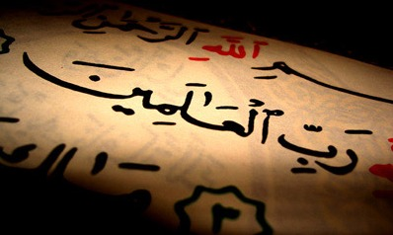
انواع عدالت خداوند
عدل یکی از اصول پنجگانه دین اسلام است. خداوند متعال هم در تکوین، هم در تشریع و هم در جزاء عدالت دارد:
1-عدالت خدا هم در عالم تکوین و آفرینش
عدالت خدا هم در عالم تکوین و آفرینش وجود دارد به این صورت که خداوند هر موجودی را بر اساس آنچه که شایسته آن است و آن مقدار استحقاق دارد، به او عطا کند، همانطور که در حدیث نبوی آمده است که: «العدل قامت السموات و الارض»

Slide 14
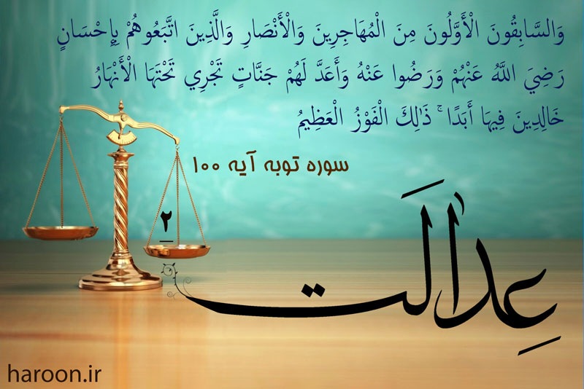
2-عدالت خدا در تشریع
عدالت خدا در تشریع نیز وجود دارد به این صورت که خدا در صدور هیچ حکمی و تکلیفی که مفید کمال و سعادت انسان است، کوتاهی نمی کند و تکلیف به اندازه توانایی انسان می کند.
چنانکه خدا می فرماید:«بر هیچ كس جز به اندازه توانش تكلیف نمی ‏كنیم.»

Slide 15
عدالت الهی در جزا و پاداش
عدالت در جزاء و پاداش وجود دارد به این صورت که خدا به شخص گناهکار و مشرک و... و شخص مومن یه یک چشم نگاه نکند بلکه به مومن ثواب دهد و گنهکار را عقاب کند. و اینکه خدا تا قبح کاری را توسط رسول به انسان ابلاغ نکند انسان را به خاطر ارتکاب آن کار قبیح عقاب نکند همانطور که خدا می فرماید: «و ما هیچ قومى را عذاب نمی ‏كنیم تا آن گاه كه پیامبرى بفرستیم».
• ابتدا دقت شود که اگر کسی به وجود خدا معرفت و ایمانی ندارد، نباید اصلاً در خصوص عدل یا سایر اسمای الهی سخنی بگوید. مگر می‌شود بدون قبول داشتن «وجود» از اسما، صفات یا افعال او سخن گفت؟!
مسلمانان، یهودیان و مسیحیان خداوند را عادل می دانند و معتقدند خداوند به بندگان خود ظلم نمی کند. این مسئله آنقدر اهمیت یافت که به واسطه نفی و اثبات در این مساله - یعنی مساله عدل - متکلمین اسلامی دو نحله شدند: عدلیه و غیر عدلیه
عدلیه یعنی طرفداران اصل عدل الهی، و غیر عدلیه یعنی منکرین اصل عدل الهی. البته ذکر این نکته لازم است که منکرین عدل الهی نمی گفتند خداوند ظلم می کند بلکه عدل را به گونه‏ای خاص تفسیر میكردند. به نظر ایشان عدل، خود حقیقتی نیست كه قبلا بتوان آن را توصیف كرده و مقیاس و معیاری برای فعل پروردگار قرار داد.
اساسا معیار و مقیاس برای فعل الهی قرار دادن نوعی تعیین و تكلیف و وظیفه، و تحدید و تقیید مشیت و اراده برای ذات حق محسوب می‏شود. عدل، مقیاس فعل پروردگار نیست، بلکه فعل‏ پروردگار، مقیاس عدل است.
متکلمین شیعه عموما از عدلیه هستند و یکی از اصول دین اسلام را اصل «عدل» می دانند. از منظر قرآن نیز در عالم تکوین، ظلم و بی‏عدالتی در آفرینش هستی جایی ندارد و در عالم تشریع نیز عدل مهم‏ترین هدف بعثت انبیا تلقی گردیده است.

Slide 16

اثبات عدل الهی
اثبات عدل الهی
برهان اول
در نظر عقل، عدل کاری شایسته و ظلم عملی ناشایست است و خداوند حکیم از انجام کارهایی که عقل ناشایست می شمارد، منزه است. پس، خداوند هیچگاه مرتکب ظلم و ستم نمی شود و تمام کارهای او عادلانه است.
برهان دوم
اگر فرض کنیم خداوند سبحان مرتکب ظلم می گردد، با سه احتمال رو به رو خواهیم بود:
الف: یا این عمل ناشی از جهل است. که این با علم مطلق الهی ناسازگار است.
ب: یا این عمل از نیاز و فقر سرچشمه می گیرد. و در بحث غنی بودن خداوند ثابت شده که خداوند غنی مطلق است.
ج: یا ظلم، مقتضای ظلم است. با اینکه در بحث حسن و قبح عقلی ثابت شد که خداوند فعل زشت و قبیح انجام نمی دهد و تمام افعال خداوند عادلانه است.

Slide 17
اثبات عدل الهی
برهان سوم
برخی از اندیشمندان معتقدند که عدالت را در چند مقام و جایگاه باید در نظر گرفت و هر کدام را با دلیلی اثبات کرد:
الف: عدالت در مقام تکلیف
اگر خدای متعال، تکلیفی بالاتر و فوق طاقت بندگان، تعیین کند امکان عمل نخواهد داشت و کار لغو و بیهوده ای خواهد بود و حکمت الهی اقتضا میکند که این تکالیف، متناسب با توانایی های مکلفین باشد تا نقض غرض لازم نیاید زیرا غرض خداوند انجام تکالیف بندگان است برای بدست آوردن خیر و مصلحت و رسیدن به سعادت واقعی، وقتی خداوند تکالیفی به عهده آنها بگذارد که نتوانند انجام دهند چگونه این غرض ایجاد خواهد شد.
ب: عدالت در مقام قضاوت بین بندگان
این کار به منظور مشخص شدن استحقاق افراد برای انواع پاداش و کیفر، انجام می گیرد و اگر بر خلاف قسط و عدل باشد نقض غرض خواهد شد.
ج: عدالت در مقام پاداش و کیفر
با توجه به هدف نهایی آفرینش کسی که انسان را برای رسیدن به نتایج کارهای خوب و بدش آفریده است اگر او را بر خلاف اقتضای آنها پاداش یا کیفر دهد به هدف خودش نخواهد رسید.
پس صفات ذاتیۀ خداوند باعث می شود تا رفتار او حکیمانه و عادلانه باشد و هیچ صفتی که اقتضای ظلم و ستم یا لغو و عبث را داشته باشد در او وجود نداشته باشد.

Slide 18
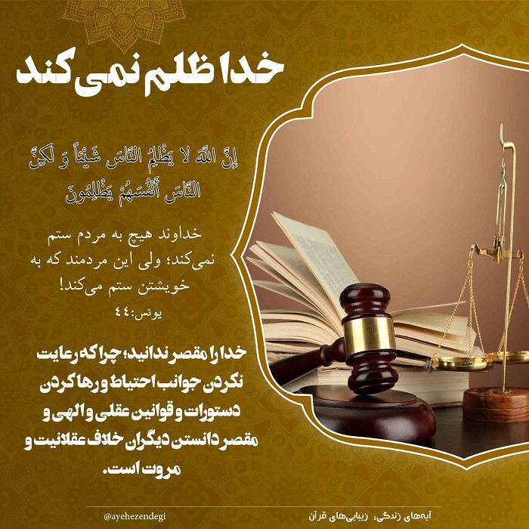
معنی لغوی وعده
«وعده» در لغت به معنی عهد است، و در اصطلاح عبارت است از تعهد کردن به انجام امری؛خواه آن امر خیر باشد یا شر و اختصاص پیدا کردن به یکی از آنها بواسطه قرینه معین میشود.

Slide 19
تفاوت وعده با عهد
عهد به وعده‌ای گفته می‌شود که مقرون به شرط باشد،و درباره انجام آن، از لفظ وفاءکردن استفاده می‌شود، امّا دربارۀ وعده از لفظ إنجاز استفاده می‌گردد و به عمل نکردن به عهد، نقض عهد گفته میشود در حالی که به عمل نکردن به وعده «خُلف‌ وعده» گفته می‌شود.
۱) «وعد» در وعدۀ خیر و شرّ بکار می‌رود ولی «وعید» و «ایعاد» فقط در وعده شرّ استعمال می‌شود.
۲) فرق دیگری که بین «وعد» و «وعید» وجود دارد این است که خُلف وعد، قبیح است و صدور آن از خداوند محال است،
ولی خُلف وعید در مواردی، نه تنها قبیح نیست بلکه حُسن هم دارد چون این کار او اظهار کرم است.
۳) وعده از راه تفضّل خداوند بر بندگان است نه استحقاق بندگان، زیرا مؤمن هر چه ایمانش کاملتر باشد و اعمال صالحه او زیادتر باشد، نمی‌تواند شکر کوچکترین نعمت‌های الهی را اداء نماید تا مستحق دریافت آن وعدها گردد، ولی وعید از راه استحقاق عباد است و خداوند زائد بر استحقاق، کسی را عذاب نمی‌کند، بلکه چه بسا عفو نموده و گذشت می‌کند.

Slide 20
صدور خلف وعده از خداوند محال و وقوع وعده‌های او حتمی است: ۱) زیرا «خلف وعده» یا از جهت عدم قدرت و عجز بر انجام است یا از جهت احتیاج است یا از جهت نسیان است، که این جهات در خداوند راه ندارد آنچنانکه خداوند در قرآن فرموده «فَلا تَحْسَبَنَّ اللَّهَ مُخْلِفَ وَعْدِهِ رُسُلَه‌ُ إِنَّ اللَّهَ عَزِیزٌ ذُو انتِقام ‌» «پس گمان مبر که خدا وعده‌ای را که به پیامبرانش داده، تخلّف کند چرا که خداوند قادر و انتقام گیرنده است‌» و در آیات دیگری برای از بین بردن هر گونه شکّی، پس از قسم‌های فراوان، با تأکید می‌فرماید: «إِنَّما تُوعَدُونَ لَواقِع ‌»
حتمیت وعده های الهی

Slide 21
حتمیت وعده های الهی
در قرآن حدود ۳۵ آیه دربارۀ حتمی بودن وعده‌های خداوند صادر شده که نشانگر میزان تأکید خداوند بر حتمی الوقوع بودن وعده‌های اوست.

Slide 22
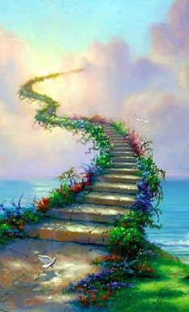
مواعید خدا در قرآن
وعدۀ مغفرت و أجر عظیم وعده معاد و قیامت وعدۀ بهشت و نعمت های بهشتی وعدۀ جهنّم و عذابهای جاودانه
وعدۀ خلافت در زمین
یکی از وعده‌هایی که خداوند به مؤمنین داده است، وعدۀ مغفرت و أجر عظیم قرآن در این‌باره می‌فرماید: «وَعَدَ اللَّهُ الَّذِینَ آمَنُوا وَ عَمِلُوا الصَّالِحاتِ لَهُمْ مَغْفِرَةٌ وَ أَجْرٌ عَظِیم‌»

Slide 23
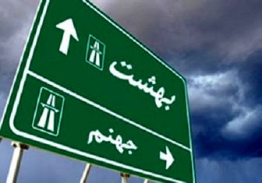
«وَ الَّذِینَ آمَنُوا وَ عَمِلُوا الصَّالِحاتِ سَنُدْخِلُهُمْ جَنَّاتٍ تَجْرِی مِنْ تَحْتِهَا الْأَنْهارُ خالِدِینَ فِیها أَبَداً وَعْدَ اللَّهِ حَقًّا وَ مَنْ أَصْدَقُ مِنَ اللَّهِ قِیلاً» «و کسانی که ایمان آورده‌اند و اعمال صالح انجام داده‌اند، بزودی آن را در باغهایی از بهشت وارد می‌کنیم‌... وعده حق خداوند است و کیست که در گفتار و وعده‌هایش، از خدا صادقتر باشد؟» خداوند در این آیه به کسانی که در اثر ایمان به آفریدگار از تمایلات نفسانی پرهیز نموده و منحرف نگشتند بهشتهایی با اوصاف گوناگون را وعدۀ داده و بر حتمی بودن این وعده تأکید نموده است و از این طریق آن‌ها را به انجام أعمال صالح تشویق و ترغیب نموده است. خداوند همانگونه که به انسان وعدۀ بهشت داده است، به آن‌ها وعدۀ عذاب نیز داده تا بدانند که همۀ اعمال آن‌ها ثبت و محاسبه شده و لذا مجاز به انجام هر کاری نیستند: «وَ إِنَّ جَهَنَّمَ لَمَوْعِدُهُمْ أَجْمَعِینَ ‌» «و دوزخ، میعادگاه همه آنهاست.. ‌»
مواعید خدا در قرآن

Slide 24
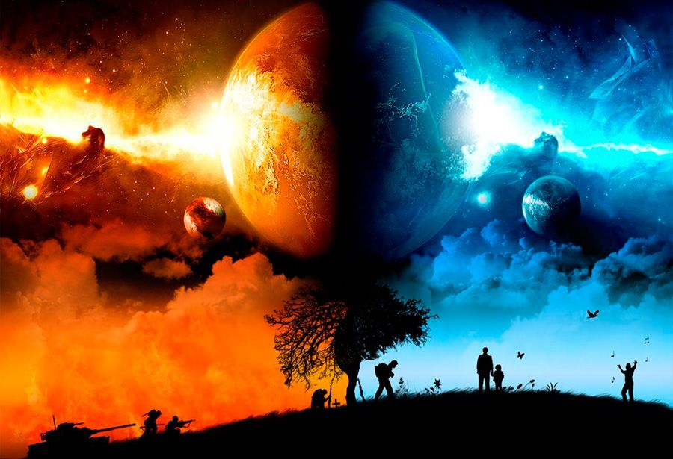
«خداوند به کسانی از شما که ایمان آورده و کارهای شایسته انجام داده‌اند وعده می‌دهد که قطعاً آنان را حکمران روی زمین خواهد کرد، همان گونه که به پیشینیان آن‌ها خلافت روی زمین را بخشید...» مفسرین در تفسیر این آیه احتمالات زیادی را بررسی نموده‌اند، امّا آنچه مهم به نظر می‌رسد این است که خداوند به مؤمنینی که دارای اعمال صالحه هستند وعده می‌دهد که به زودی جامعه صالحی مخصوص به خودشان برایشان درست می‌کند و زمین را در اختیارشان می‌گذارد و دینشان را در زمین متمکن می‌سازد و امنیت را جایگزین ترسی که داشتند می‌کند، امنیتی که دیگر از منافقین و کید آنان و از کفار و جلو گیریهایشان بیمی نداشته باشند، خداوند را آزادانه عبادت کنند، و چیزی را شریک او قرار ندهند.
مواعید خدا در قرآن

Slide 25
حکیم کسی است که کارها را استوار و محکم کند. این کلمه مجموعا ۹۷ بار در قرآن کریم به کار رفته است که فقط در پنج مورد صفت قرآن و در یک مورد صفت امر آمده، بقیه هم درباره حکیم بودن خداوند سبحان است.
با توجه به هدف نهایی آفرینش کسی که انسان را برای رسیدن به نتایج کارهای خوب و بدش آفریده است اگر او را بر خلاف اقتضای آنها پاداش یا کیفر دهد به هدف خودش نخواهد رسید.
پس صفات ذاتیۀ خداوند باعث می شود تا رفتار او حکیمانه و عادلانه باشد و هیچ صفتی که اقتضای ظلم و ستم یا لغو و عبث را داشته باشد در او وجود نداشته باشد.
از آن‌جا که قول خدای تعالی همان فعل او است، وعدۀ او عبارت است از همان رفتاری که او با ما خواهد کرد که فعلاً برای ما غایب است و جنبه آینده را دارد، ولی برای خدای تعالی نه غایب است و نه جنبۀ آینده دارد.
نتیجه گیری

Slide 26
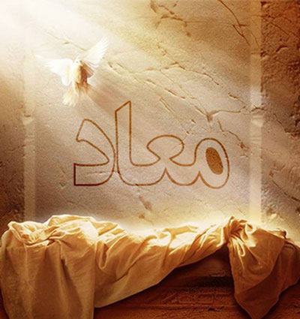
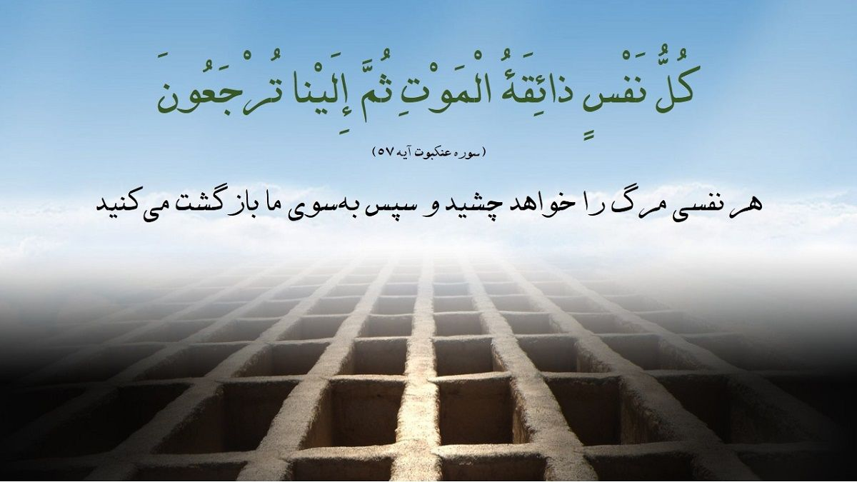
پایان

Slide 27
منابع و پی نوشت ها
1- مقری فیومی، احمد بن علی، مصباح المنیر، قم، دارالهجره، ۱۴۱۴ ق، ذیل واژه حکم؛ راغب اصفهانی، حسین بن محمد، المفردات فی غریب القرآن، بیروت، دارالعلم‌ الدار الشامیة، ۱۴۱۲ ق، ص ۲۴۸.
۲. قرشی، سید علی اکبر، قاموس قرآن، چاپ پنجم، انتشارات دارالکتب الاسلامیه، ج ۲، ص ۱۶۴، ماده حکم.
۳. طباطبائی، محمد حسین، المیزان فی تفسیر القرآن، قم، دفتر انتشارات اسلامی جامعه‌ مدرسین حوزه علمیه، ۱۴۱۷، ج ۱۹، ص ۵۳۱.
۴. طباطبائی، محمد حسین، المیزان فی تفسیر القرآن، قم، دفتر انتشارات اسلامی جامعه‌ مدرسین حوزه علمیه، ۱۴۱۷، ج ۱۴، ص ۴۰۵.
۵. ربانی گلپایگانی، علی، کلام تطبیقی، توحید، صفات و عدل الهی، قم، مرکز جهانی علوم اسلامی، ۱۳۸۳ ش، ص ۱۲۹.
6. سبحانی، جعفر و محمد رضایی، محمد، اندیشه اسلامی، قم، معارف، ۱۳۸۵ش، ج ۱، ص ۱۱۳-۱۱۲.
7. مومنون/سوره۲۳، آیه۱۱۵.
8. طباطبائی، محمدحسین، المیزان، ج۱۵، ص۷۳.

Slide 28
منابع و پی نوشت ها
8-ص/سوره۳۸، آیه۲۷.
9. اندیشه اسلامی، ج۱، ص ۱۱۳.
10. مشکور، محمد جواد، سیر کلام در فرق اسلام، تهران، شرق، ص ۲۱۷.
11. فاطر/سوره۳۵، آیه۱۵.
12. کشف المراد فی شرح تجرید الاعتقاد، حسن بن یوسف العلامة الحلی، به کوشش حسن حسن‌زاده آملی، قم، نشر اسلامی، ۱۴۱۹ ق، ص ۳۰۶.
13. طباطبایی، محمدحسین، شیعه در اسلام، نشر بنیاد علمی کلام و فلسفه، ص ۱۰۴.
۱4. آل عمران/سوره۳، آیه۱۹۱.
15. احقاف/سوره۴۶، آیه۳.
16. هود/سوره۱۱، آیه۷.
17. ذاریات/سوره۵۱، آیه۵۶.
18. حلی، حسن بن یوسف، دلایل الصدق، تهران، مکتبة النجاح، ج ۱، ص ۴۲۴.
19. حلی، حسن بن یوسف، کشف المراد، تصحیح حسن حسن زاده آملی، قم، نشر اسلامی، ۱۴۰۷ ق، ص ۳۲۴.
20. حلی، حسن بن یوسف، کشف المراد، تصحیح حسن حسن زاده آملی، قم، نشر اسلامی، ۱۴۰۷ ق، ص ۳۲۴.
21. ذاریات/سوره۵۱، آیه۵۶.

Slide 29
منابع و پی نوشت ها
22- راغب اصفهانی، ابی القاسم الحسین بن محمد المعروف، المفردات فی غریب القرآن، المکتبه الرضویه، بی‌تا، ص۳۲۵.
پرش به بالا↑ 23-سعیدی مهر، محمد، آموزش کلام اسلامی(۱) خداشناسی، مرکز جهانی علوم اسلامی، ۱۳۷۷ش، ج اول، ص۳۲۶.
پرش به بالا↑ 24-مصباح یزدی، محمدتقی؛ آموزش عقاید، مرکز چاپ و نشر سازمان تبلیغات اسلامی، ۱۳۷۰ش، چ هفتم، ج۱-۲، ص۱۹۲.
پرش به بالا↑ همان.
پرش به بالا↑ 25-سعیدی مهر، محمد؛ همان، ص۳۲۷.
پرش به بالا↑ 26-سعیدی مهر، محمد، پیشین، ص۳۲۸-۳۲۹.
پرش به بالا↑ 27-همان.
28-پژوهشکده باقرالعلوم، برگرفته از مقاله «وعده‌های خدا».

